Slide 1
Cito Solum Utilis
Ученица КОГОАУ ЛЕН
Гарифова Софья
Учитель химии КОГОАУ ЛЕН
Фадеева Екатерина Владимировна

Slide 2
Содержание
1
Химическая лаборатория
1.1
Правила работы в лаборатории
1.2
Методы разделения смесей и очистки веществ
1.3
Лабораторная посуда и оборудование
2
Применение веществ
Высокомолекулярные соединения
3

Slide 3
Содержание
4
Получение веществ
4.1
Области разделения веществ
4.2
Источники и способы получения веществ
4.3
Общие понятия о металлах
Общие научные принципы химического производства
4.4
Химическое загрязнение окружающей среды . Природные источники углеводородов, их переработка.
4.5

Slide 4
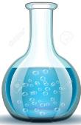
Химическая лаборатория

Slide 5
Химическая лаборатория
Правила работы в лаборатории

Slide 6
Химическая лаборатория
Правила работы в лаборатории
Работать одному в лаборатории категорически запрещается, так как в ситуации несчастного случая некому будет оказать помощь пострадавшему и ликвидировать последствия аварии.
Во время работы в лаборатории необходимо соблюдать чисто­ту, тишину, порядок и правила техники безопасности, так как поспешность и небрежность часто приводят к несчастным случаям с тяжелыми последствиями.

Slide 7
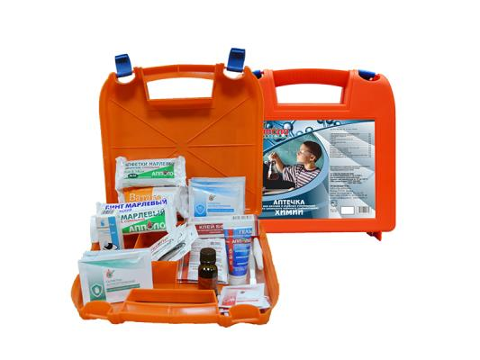
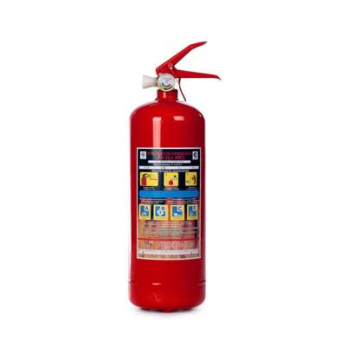
Химическая лаборатория
Правила работы в лаборатории
Каждый работающий должен знать, где находятся в лабора­тории средства противопожарной защиты и аптечка, содержа­щая все необходимое для оказания первой помощи.

Slide 8
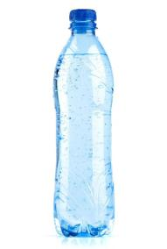
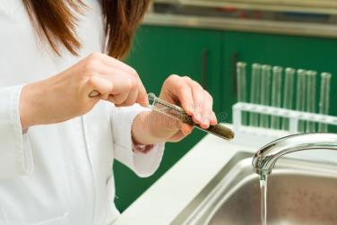
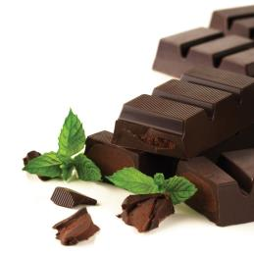
Химическая лаборатория
Правила работы в лаборатории
Категорически запрещается в лаборатории курить, принимать пищу, пить воду.
Нельзя приступать к работе, пока учащиеся не усвоят всей техники ее выполнения.
Опыты нужно проводить только в чистой химической посуде. После окончания эксперимента посуду сразу же следует мыть.

Slide 9
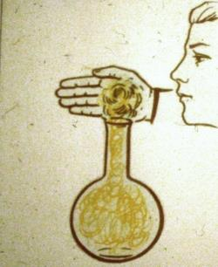
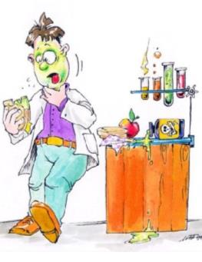
Химическая лаборатория
Правила работы в лаборатории
В процессе работы необходимо соблюдать чистоту и аккурат­ность, следить, чтобы вещества не попадали на кожу лица и рук, так как многие вещества вызывают раздражение кожи и слизистых оболочек.
Никакие вещества в лаборатории нельзя пробовать на вкус. Нюхать вещества можно, лишь осторожно направляя на себя пары или газы легким движением руки, а не наклоняясь к сосуду и не вдыхая полной грудью.

Slide 10
Химическая лаборатория
Правила работы в лаборатории
На любой посуде, где хранятся реактивы, должны быть эти­кетки с указанием названия веществ.
Сосуды с веществами или растворами необходимо брать одной рукой за горлышко, а другой снизу поддерживать за дно.
Категорически запрещается затягивать ртом в пипетки орга­нически вещества и их растворы.
Во время нагревания жидких и твердых веществ в пробирках и колбах нельзя направлять их отверстия на себя и соседей. Нельзя также заглядывать сверху в открыто нагреваемые со­суды во избежание возможного поражения при выбросе горя­чей массы.
После окончания работы необходимо выключить газ, воду, электроэнергию.

Slide 11
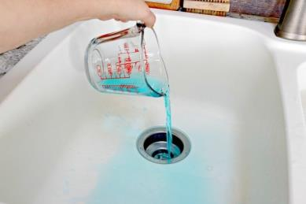
Химическая лаборатория
Правила работы в лаборатории
Категорически запрещается выливать в раковины концентри­рованные растворы кислот и щелочей, а также различные орга­нические растворители, сильно пахнущие и огнеопасные ве­щества. Все эти отходы нужно сливать в специальные буты­ли.
В каждой лаборатории обязательно должны быть защитные маски, очки.

Slide 12
Химическая лаборатория
Правила безопасности при работе с едкими, горючими и токсичными веществами, средствами бытовой химии

Slide 13
Химическая лаборатория
Правила безопасности при работе с едкими, горючими и токсичными веществами, средствами бытовой химии.
Для ускорения растворения твёрдых веществ в пробирке нельзя закрывать её отверстие пальцем при встряхивании.
Растворение щелочи следует производить в фарфоровой посуде путём прибавления к воде небольших порций вещества, при непрерывном перемешивании.
При определении запаха вещества нельзя наклоняться над ним, вдыхать пары или выделяющийся газ. Нужно лёгким движением руки над горлом сосуда направить пар или газ к носу и вдыхать осторожно.

Slide 14
Химическая лаборатория
Правила безопасности при работе с едкими, горючими и токсичными веществами, средствами бытовой химии.
Пролитую кислоту или щёлочь следует засыпать чистым сухим песком и перемешивать его до полного впитывания всей жидкости. Влажный песок убрать совком в широкий стеклянный сосуд для последующей промывки и нейтрализации.
Растворы из реактивных склянок необходимо наливать так, чтобы при наклоне этикетка оказывалась сверху (этикетка — в ладонь). При попадании на кожу растворов щелочей или кислот необходимо смыть их после встряхивания видимых капель сильной струёй холодной воды, а затем обработать нейтрализующим раствором (2% раствором уксусной кислоты или 2% раствором гидрокарбоната натрия) и ополоснуть водой.

Slide 15
Химическая лаборатория
Методы разделения смесей и очистки веществ

Slide 16
Химическая лаборатория
Методы разделения смесей и очистки веществ
Способы разделения
ОДНОРОДНЫХ (ГОМОГЕННЫХ)
смесей
Кристаллизация (вода+сахар)
Выпаривание (вода+поваренная соль)
Перегонка (нефть)
Дистилляция
(вода + растворённые соли)

Slide 17
Химическая лаборатория
Методы разделения смесей и очистки веществ
Способы разделения
НЕОДНОРОДНЫХ (ГЕТЕРОГЕННЫХ)
смесей
Фильтрование (вода+песок)
Центрифугирование (вода+мел)
Магнитная сепарация (железо+медь)
Отстаивание (вода+мел)

Slide 18
Химическая лаборатория
Лабораторная посуда и оборудование

Slide 19
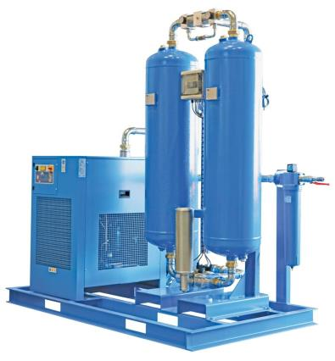
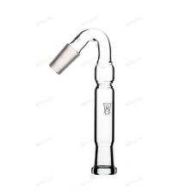
Химическая лаборатория
Лабораторная посуда и оборудование
Хлоркальциевые
трубки
Назначение – осушение газов

Slide 20
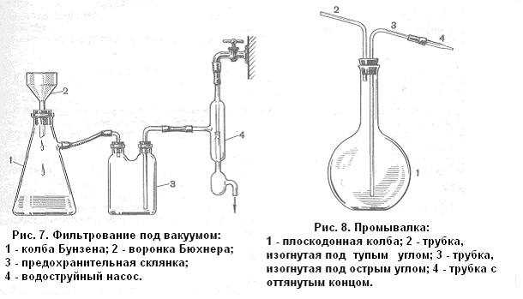
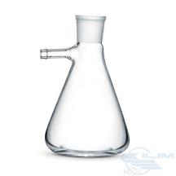
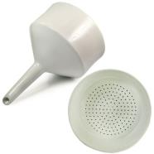
Химическая лаборатория
Лабораторная посуда и оборудование
Фильтр Шотта
Колба
Бунзена
Назначение – фильтрование
под вакуумом
Воронка
Бюхнера

Slide 21
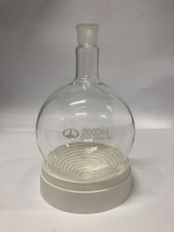
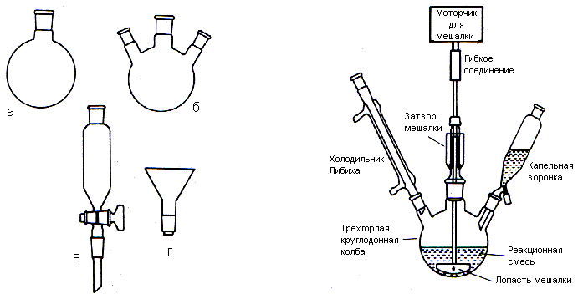
Химическая лаборатория
Лабораторная посуда и оборудование
Круглодонная колба
Назначение - реакционная
ёмкость для работы в вакууме

Slide 22
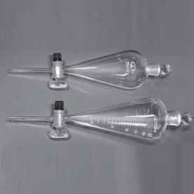
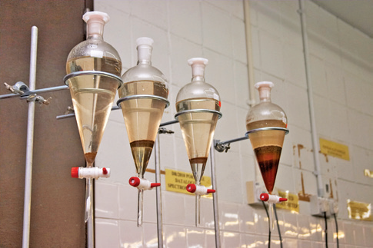
Химическая лаборатория
Лабораторная посуда и оборудование
Делительная воронка
Назначение - разделение
несмешивающихся жидкостей̆

Slide 23
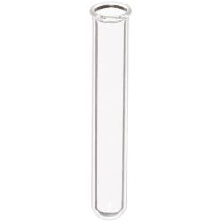
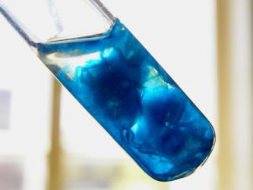
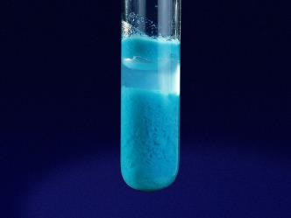
Химическая лаборатория
Лабораторная посуда и оборудование
Пробирка
Назначение-проведение химических реакций

Slide 24
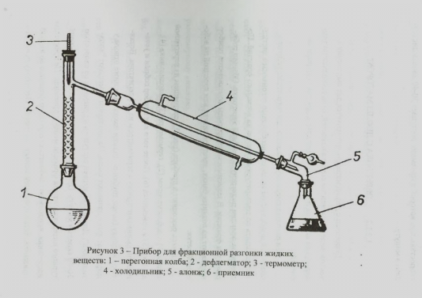
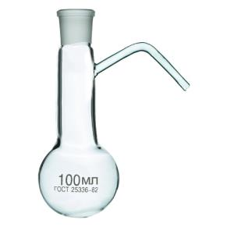
Химическая лаборатория
Лабораторная посуда и оборудование
Прямой
холодильник
Колба Вюрца
Назначение - часть
прибора для перегонки

Slide 25
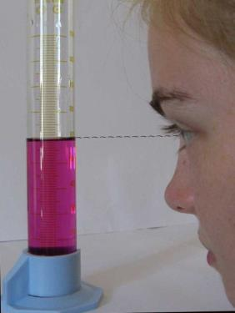
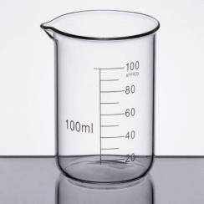
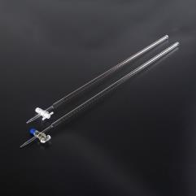
Химическая лаборатория
Лабораторная посуда и оборудование
Мерный цилиндр
Мерный стакан
Назначение – измерение
объема раствора
Бюретка

Slide 26
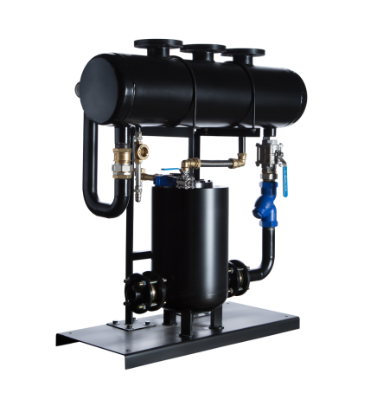
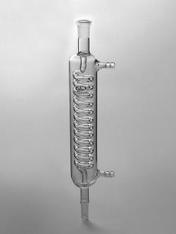
Химическая лаборатория
Лабораторная посуда и оборудование
Обратный
холодильник
Назначение - конденсирование паров
и возврата конденсата

Slide 27
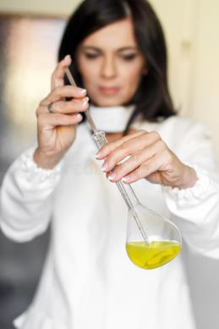
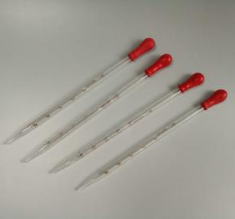
Химическая лаборатория
Лабораторная посуда и оборудование
Назначение - прикапывание или отбор
определённого объема раствора
Пипетка

Slide 28
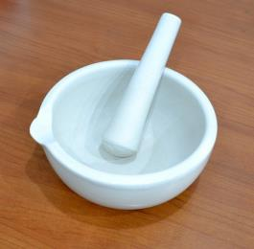
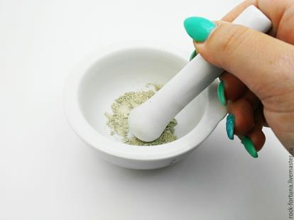
Химическая лаборатория
Лабораторная посуда и оборудование
Фарфоровая ступка
с пестиком
Назначение - измельчение
твёрдых веществ

Slide 29
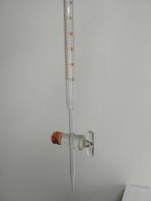
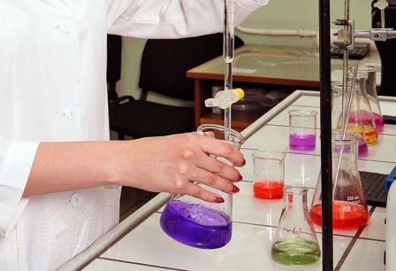
Химическая лаборатория
Лабораторная посуда и оборудование
Бюретка
Назначение - титрование

Slide 30
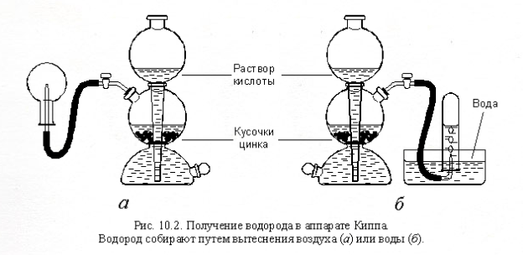
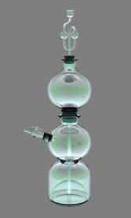
Химическая лаборатория
Лабораторная посуда и оборудование
HCl
Zn
Назначение - получение водорода
Аппарат
Киппа

Slide 31
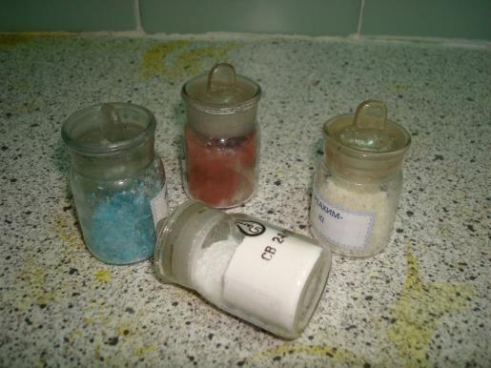
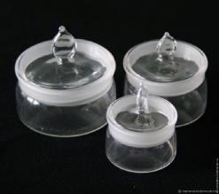
Химическая лаборатория
Лабораторная посуда и оборудование
Бюкс
Назначение - хранение твердых веществ

Slide 32
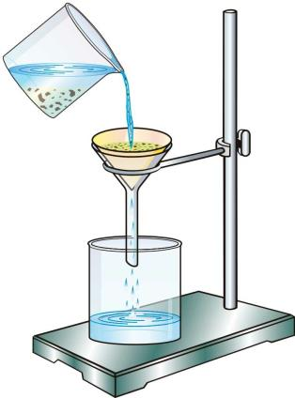
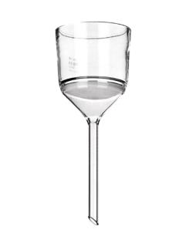
Химическая лаборатория
Лабораторная посуда и оборудование
Химическая воронка
с фильтром
Назначение – отделение твердого осадка от раствора

Slide 33
Применение веществ

Slide 34
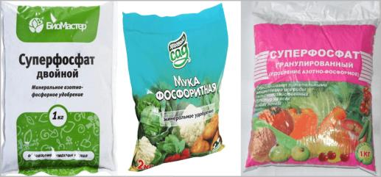
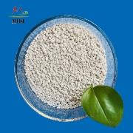
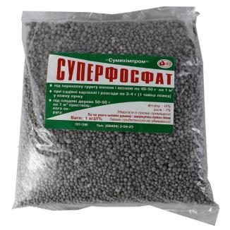
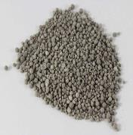
Применение веществ
Ca3(PO4)2
(фосфат кальция)
CaHPO4
(гидрофосфат кальция)
Назначение – фосфорные удобрения
суперфосфат

Slide 35
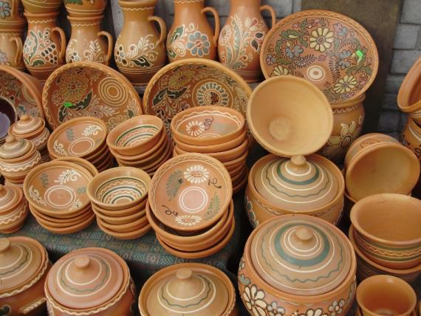
Применение веществ
SiO2
(оксид кремния (IV) )
Назначение – производство керамических изделий

Slide 36
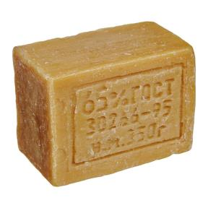
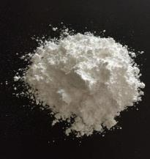
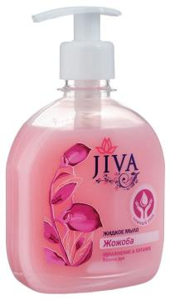
Применение веществ
Пальмитат
натрия/калия
Стеарат
натрия/калия
Назначение - натриевые соли высших карбоновых кислот - твердые мыла, а калиевые соли высших карбоновых кислот - жидкие мыла.

Slide 37
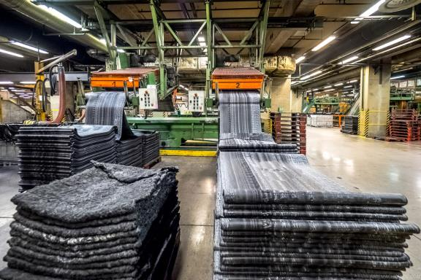
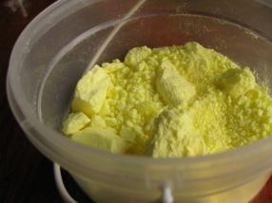
Применение веществ
S (сера)
Назначение - используется при производстве резины; для этого серу нагревают (вулканизируют) с каучуком.

Slide 38
Применение веществ
NaHCO3
(гидрокарбонат натрия)
Назначение - твердое вещество, использующееся в качестве разрыхлителя теста, а также в качестве чистящего средства

Slide 39
Применение веществ
(NH4)2CO3
(карбонат аммония)
Назначение - используется как разрыхлитель теста благодаря тому, что при нагревании образует газообразные продукты разложения

Slide 40
Применение веществ
Активированный
уголь
Назначение -твердое вещество черного цвета, используется в качестве поглотителя (адсорбента) в фильтрах, а также как лекарственное средство при различных видах отравлений.

Slide 41
Применение веществ
C2H5OH
(этанол/
этиловый спирт)
Назначение - основной компонент алкогольных напитков, может быть использован в качестве топлива. Жидкость со специфическим запахом.

Slide 42
Применение веществ
C6H6
(бензол)
Назначение - органический синтез, из них получают пластмассу(изделия из пластмасс)

Slide 43
Применение веществ
Назначение - используется в парфюмерии и пищевой промышленности.
C3H5(OH)3
(глицерин)

Slide 44
Применение веществ
C3H6O
(ацетон)
Назначение - распространенный растворитель.

Slide 45
Применение веществ
CCl4
(тетрахлорид углерода)
Назначение - растворитель.

Slide 46
Применение веществ
NH3
(аммиак)
Назначение - сырье для получения удобрений (нитратов калия, натрия, аммония); сырье для получения азотной кислоты.

Slide 47
Применение веществ
NH4OH/
NH3●H2О
(раствор аммиака)
Назначение - используется как компонент стеклоочистительных жидкостей, жидкость с резким запахом; в аптечке - нашатырный спирт, применяется для приведения в чувство человека, потерявшего сознание.

Slide 48
Применение веществ
О3
(озон жидкий/твердый)
Назначение - дезинфекция (очистка) воды -
озонирование.

Slide 49
Применение веществ
Cl2
(хлор газ/жидкий)
Назначение - дезинфекция (очистка) воды -
хлорирование.

Slide 50
Применение веществ
Назначение - используется для сварки и резки металла благодаря тому, что при горении ацетилена развивается крайне высокая температура - около 3000 °С.
С2Н2
(ацетилен)

Slide 51
Применение веществ
СН4
(метан)
Назначение - основной компонент природного газа; горючее для газовых плит. (топливо)

Slide 52
Применение веществ
Назначение - используется для удаления накипи с внутренней поверхности чайника.
Лимонная кислота

Slide 53
Применение веществ
Н2О2
(перекись водорода/пероксид водорода)
Назначение - используется в качестве антисептика (дезинфицирующего средства) при обработке небольших ран и порезов; отбеливание.

Slide 54
Применение веществ
Хлоропреновый каучук
Назначение - сырье для производства каучука.
Изопреновый каучук
Бутадиеновый каучук
C4H5Cl
(хлоропрен/2-хлорбутадиен-1,3)
С5Н8
(изопрен/2-метилбутадиен-1,3)
С4Н6
(бутадиен/дивинил)

Slide 55
Применение веществ
Спиртовой раствор данного вещества используется для дезинфекции мелких порезов и царапин.
I2 (йод)

Slide 56
Применение веществ
C6H5NH2
(анилин)
Производство красителей

Slide 57
Применение веществ
С2Н4
(этилен/этен)
Получение пластмасс

Slide 58
Применение веществ
C6H11NO
(капролактам)
Получение капрона

Slide 59
Применение веществ
C3H8
(пропан)
Используют в качестве топлива

Slide 60
Применение веществ
C8H8
(стирол)
Получение полистирола

Slide 61
Применение веществ
C3H5(OH)3
(глицерин)
Получение динамита

Slide 62
Применение веществ
Нефть
Производство топлива

Slide 63
Применение веществ
Природный газ
Получение тепла и энергии

Slide 64
Применение веществ
Na2CO3
(карбонат натрия/
сода)
Производства стекла
В пищевой промышленности

Slide 65
Применение веществ
C7H8
(метилбензол/
толуол)
Растворитель

Slide 66
Применение веществ
Кокс
Производства чугуна

Slide 67
Применение веществ
КО2
(надпероксид калия)
Регенерация воздуха

Slide 68
Применение веществ
С2Н4(ОН)2
(этиленгликоль/
этандиол-1,2)
Незамерзайка

Slide 69
Применение веществ
Название | Применение
Пропилен
Бутадиен
Производство полипропилена
Производство пластмасс

Slide 70
Применение веществ
Авиастроение
Машиностроение

Slide 71
Применение веществ
Адсорбент в хроматографии
Катализатор в органической химии
Очистка воды
Судостроение
Алюминиевая посуда

Slide 72
Применение веществ
Сплавы железа являются основным конструкционным материалом
Катализатор в органической химии
Окраска тканей

Slide 73
Применение веществ
Окислитель для очистки стеклянной химической посуды
Хромом покрывают другие металлы с целью предохранения их от коррозии
В металлургии для получения специальных сортов стали

Slide 74
Применение веществ
KMnO4
Дезинфицирующее средство

Slide 75
Применение веществ
Соединения меди используются для борьбы с вредителями сельскохозяйственных растений

Slide 76
Применение веществ
Летательные аппараты, воздушные шары, зонды наполняют водородом
Жидкий водород – одно из наиболее
эффективных видов ракетного топлива

Slide 77
Применение веществ
В энергетике водород используют в качестве топлива
Сырьё для получения NH₃, HCl, CH₃OH
В пищевой промышленности водород используют для выработки твёрдых жиров путём гидрогенизации растительных масел
В металлургии для восстановления некоторых металлов и оксидов
Дезинфицирующее средство в медицине для полосканий, промываний и как кровоостанавливающее средство
«Водородная горелка» для сварки и резки металлов

Slide 78
Применение веществ
Пластмасса
Отбеливатель бумаги и тканей
Обеззараживание воды – «хлорирование»
В химической промышленности для получения соляной кислоты, фосгена, хлорной извести, хлороформа, моющих средств, ядохимикатов, каучуков

Slide 79
Применение веществ
В металлургии при выплавке чугуна и стали
В смеси с ацетиленом используют для сварки и резки металлов ·
В химической промышленности
В медицине (кислородные подушки, кислородные коктейли и др.)

Slide 80
Применение веществ
В производстве спичек, пороха
Широко применяется для борьбы с вредителями сельского хозяйства
Осушка газов

Slide 81
Применение веществ
Гипсовые повязки
Для вулканизации каучука(резины)
В медицине для лечения кожных заболеваний и ревматизма
Сероводород – один из компонентов минеральных вод Для уничтожения вредных микроорганизмов
Получение серной кислоты и других кислот
Получение удобрений
Различные красители
Слабительное
В текстильной промышленности для отбеливания различных изделий

Slide 82
Применение веществ
Исходное сырьё для получения аммиака, азотной кислоты, азотных удобрений, гидроксида аммония и т.д.
Для получения лекарственных и взрывчатых веществ
Удобрения
В медицине для наркоза

Slide 83
Применение веществ
Для создания защитных покрытий на металлах
Красный фосфор используется при изготовлении спичек
Производство удобрений
Производство фосфорной кислоты
Изготовление реактивов, многих органических веществ, для получения катализаторов
В фармацевтической промышленности

Slide 84
Применение веществ
Графит применяется в электротехнике для изготовления электродов
Сухой лёд
Алмаз применяется в промышленности для обработки твердых сплавов и бурения, также для изготовления ювелирных изделий
В металлургии для получения металлов и руд
Пищевая промышленность (газированная вода, лимонады)
Пищевая промышленность (сода)

Slide 85
Применение веществ
Сырьё для производства стекла
Получение полупроводниковых материалов и сплавов
Из сплава кремния с железом (ферросилиций) изготавливают химическую аппаратуру
Изготовление цемента

Slide 86
Получение веществ

Slide 87
Получение веществ
Области разделения веществ

Slide 88
Получение веществ
Области разделения веществ
Вода и бензол
Вода и фенол
Вода и тетрахлорметан
Область разделения
- декантация

Slide 89
Получение веществ
Области разделения веществ
Железо и медь
Железо и нитрат калия
Никель и оксид алюминия
Область разделения - магнит

Slide 90
Получение веществ
Области разделения веществ
Вода и сульфат бария
Область разделения - фильтрование

Slide 91
Получение веществ
Области разделения веществ
Сахароза и вода
Гидроксид натрия и вода
Область разделения - выпаривание

Slide 92
Получение веществ
Области разделения веществ
Гексан и бензол
Жидкий азот и кислород
Вода и этанол
Вода и ацетон
Бутанол и этанол
Изопропанол и этанол
Изопропанол и метанол
Область разделения – франкционная перегонка

Slide 93
Получение веществ
Области разделения веществ
Хлорид лития и кварцевый песок
Сульфат бария и хлорид бария
Область разделения – обработка водой

Slide 94
Получение веществ
Области разделения веществ
Бензол и толуол
Область разделения - перегонка

Slide 95
Получение веществ
Области разделения веществ
Углерод и хлорид калия
Область разделения - растворение в воде с последующий фильтрацией и упариванием

Slide 96
Получение веществ
Области разделения веществ
Процесс - горение
Цель - получение тепловой энергии

Slide 97
Получение веществ
Источники и способы
получения веществ

Slide 98
Получение веществ
Способ получения веществ
Хлор
Способ получения– электролиз раствора соли

Slide 99
Получение веществ
Способ получения веществ
Аммиак
Способ получения– синтез из простых веществ с катализатором

Slide 100
Получение веществ
Способ получения веществ
Метанол
Нагревание синтез газа с катализатором

Slide 101
Получение веществ
Способ получения веществ
Кислород
Способ получения– перегонка воздуха

Slide 102
Получение веществ
Способ получения веществ
Процесс – перегонка жидкого воздуха
Цель - получение лёгких газов (азот)

Slide 103
Получение веществ
Способ получения веществ
Процесс – электролиз воды
Цель - получение лёгких газов (водород)

Slide 104
Получение веществ
Способ получения веществ
Процесс – прокаливание фосфатов
Печь для добывания фосфора(прокаливание фосфатов)
Цель – получение фосфора

Slide 105
Получение веществ
Способ получения веществ
Процесс - крекинг нефтепродуктов
Цель - получение бензина

Slide 106
Получение веществ
Способ получения веществ
Процесс – брожение древесины, соломы
Цель - получение этанола

Slide 107
Получение веществ
Способ получения веществ
Процесс - полимеризация
Цель - получение пластмасс

Slide 108
Получение веществ
Способ получения веществ
Процесс - каталитическое окисление диоксида серы в триоксид
Цель – получение серной кислоты

Slide 109
Получение веществ
Способ получения веществ
Процесс - этерификация
Цель - получение сложных эфиров

Slide 110
Получение веществ
Способ получения веществ
Водород
Способ получения– паровая конверсия природного газа

Slide 111
Получение веществ
Способ получения веществ
Железо
Fe2O3+CO2Fe+3CO2
Способ получения – восстановление оксидом углерода

Slide 112
Получение веществ
Способ получения веществ
Процесс - вулканизация
Цель - получение резины

Slide 113
Получение веществ
Способ получения веществ
Полипропилен ( (С3Н6)n )
Способ получения - полимеризация пропилена

Slide 114
Получение веществ
Источники получения веществ
Этанол (C2H5OH)
Источник получения – древесина, спиртовое брожение

Slide 115
Получение веществ
Источники получения веществ
Фтор (F2)
Источник получения - расплав фторида калия

Slide 116
Получение веществ
Источники получения веществ
Полиэтилен ( (С2Н4)n )
Источник получения - полимеризация этилена

Slide 117
Получение веществ
Источники получения веществ
Железо (Fe)
Источник получения - руды (гематит)

Slide 118
Получение веществ
Источники получения веществ
Стекло
Источник получения - сода

Slide 119
Получение веществ
Источники получения веществ
Хлор (Cl2)
Источник получения - водный раствор хлорида натрия

Slide 120
Получение веществ
Источники получения веществ
Чугун (сплав Fe и С)
Источник получения - магнитный железняк

Slide 121
Получение веществ
Источники получения веществ
Медь (Cu)
Источник получения – халькопирит

Slide 122
Получение веществ
Источники получения веществ
Вещество | Источник получения
Кислород (О2) | Воздух
Углекислый газ (СО2) | Дымовые газы
Аммиак (NH3) | Воздух
Водород (Н2) | Вода

Slide 123
Получение веществ
Источники получения веществ
Вещество | Источник получения
Диоксид серы (SO2) | Пирит
Этилен (С2Н4) | Нефть

Slide 124
Получение веществ
Общие понятия о металлах

Slide 125
Получение веществ
Общие понятия о металлах
Металлургия — это и наука о промышленных способах получения металлов из руд, и отрасль промышленности.

Slide 126
Получение веществ
Общие понятия о металлах
Существуют 3 способа получения металлов:
Пирометаллургия
Гидрометаллургия
Электрометаллургия

Slide 127
Получение веществ
Общие понятия о металлах
Пирометаллургия — восстановление металлов из руд при высоких температурах с помощью углерода, оксида углерода (II), водорода, металлов — алюминия, магния.
Прокаливание углем (коксом)
Cu₂O + С = 2Cu+ СО ↑
Обжиг руд при доступе воздуха с последующим восстановлением полученного оксида углем
2ZnS + 3О₂ = 2ZnО + 2SO₂ ↑;
ZnО + С = Zn + СО ↑
Прокаливание углем после термического разложения карбонатных руд
FeСO3 = FеО + СO₂ ↑ ;
FеО + С = Fе + СО ↑

Slide 128
Получение веществ
Общие понятия о металлах
Восстановлением углем можно получить Fе, Сu, Zn, Сd, Ge, Sn, Рb и другие металлы, не образующие прочных карбидов (соединений с углеродом)
Восстановление водородом
МоO₃ + ЗН₂ = Мо + ЗН₂O (водородотермия) – получение чистых металлов
Восстановление активными металлами
TiO₂+ 2Мg = Тi + 2МgO (магнийтермия)
ЗМnO₂ + 4Аl = ЗМn + 2Аl₂O₃ (алюминотермия) – чаще всего используется в пирометаллургии

Slide 129
Получение веществ
Общие понятия о металлах
Доменный процесс (производство чугуна)

Slide 130
Получение веществ
Общие понятия о металлах
Гидрометаллургия — это восстановление металлов из их солей в растворе.
2 этапа:
Растворение природного соединения в подходящем реагенте для получения раствора соли этого металла
Вытеснение данного метала более активным металлом их данного раствора (а) или восстановление электролизом (б)
а) СuО + Н₂SО₄  СuSO₄ + H2
СuSO₄ + Fе  Сu + FеSO₄
Таким образом, получают серебро, цинк, молибден, золото, уран.

Slide 131
Получение веществ
Общие понятия о металлах
Электрометаллургия — восстановление металлов в процессе электролиза растворов или расплавов их соединений.
Этим методом получают алюминий, щелочные металлы, щелочноземельные металлы. При этом подвергают электролизу расплавы оксидов, гидроксидов или хлоридов.
NaCl (электролиз расплава) → 2Na + Cl₂
CaCl₂ (электролиз расплава) → Ca + Cl↑
2Al₂O₃(электролиз расплава) → 2Al + 3O₂↑
2Cr₂(SO₄) + 6H₂O(электролиз) → 4Cr↓ + 3O₂↑ +6H₂SO₄
2MnSO₄ + 2H₂O (электролиз) → 2Mn↓ + O₂↑+2H₂SO₄
FeCl₂(электролиз раствора) → Fe↓ + Cl₂↑

Slide 132
Получение веществ
Общие понятия о металлах
НАХОЖДЕНИЕ МЕТАЛЛОВ В ПРИРОДЕ
В свободном состоянии, т.е. в самородном виде
Металлы средней активности встречаются в виде оксидов, судьфидов
Активные металлы встречаются в виде солей
В связанном состоянии, т.е. в виде соединений
Карбонаты: CaCO3
Сульфаты: Na2SO4·10H2O
Хлориды: KCl
Фосфаты: Ca3(PO4)2
*смешанные оксиды: каолин Аl₂O₃·2SiO₂·2Н₂О
алунит
Na₂O·АlО₃·2SiO₂
Cu
Pt
Au
Ag
Fe2O3
ZnS

Slide 133
Получение веществ
Общие научные принципы химического производства

Slide 134
Получение веществ
Сжатие азотоводородной смеси
Охлаждение газовой смеси
Отделение аммиака от газовой смеси
Нагревание смеси
Синтез аммиака
Общие научные принципы химического производства
Производство аммиака
Основной химический процесс: азотоводородную смесь получают парокислородной конверсией метана
СН4 + Н2O(г) ↔ СО + ЗН2 – 207кДж
2СН4+ O2 ↔ 2СО + 4Н2 + 70 кДж
СО + Н2O(г) ↔ СO2 + Н2 + 42 кДж
Газы реагируют при 450—500 °С в присутствии катализатора под давлением 15-106 Па с образованием 10—20% аммиака:
N2 + ЗН2 ↔ 2NН3 + 92 кДж

Slide 135
Получение веществ
Общие научные принципы химического производства
Производство серной кислоты
Воздух (+кислород)
Сжигание
SO2
Пирит
Теплота
Поглотительная башня
SO3
Ваннадиевый катализатор
Теплота
H2SO4
Склад

Slide 136
Получение веществ
Общие научные принципы химического производства
Производство серной кислоты
Аппарат | Назначение | Реакция
Печь для обжига «в кипящем слое» | Пирит подвергают обжигу кислородом воздуха | 4FeS2+11O22Fe2O3+8SO2+3310 кДж
Циклон | Тщательная очистка от крупных частиц пыли
Электрофильтр | Тщательная очистка от мелких частиц пыли
Сушильная башня | Осушение от водяных газов
Теплообменник | Очищенный обжиговый газ перед поступлением в контактный аппарат нагревают за счёт теплоты газов, выходящих из контактного аппарата
Контактный аппарат | Обжиговый газ в присутствии катализатора при 450°С окисляется до оксида серы (VI) | 2SO2+O22SO3+197,8 кДж

Slide 137
Получение веществ
Общие научные принципы химического производства
Производство серной кислоты
I СТАДИЯ
Обжиг пирита и получение сернистого газа SO2 (получение печного газа SO2 из серного колчедана или серы)
4FeS2+11O22Fe2O3+8SO2+Q
S+O2SO2+Q
Условия:
Воздух, обогащенный кислородом
t=8000°C, теплота экзотермической реакции отводится
«Кипящий слой» (принцип противотока – увеличение площади соприкосновения)
Время обжига – несколько секунд, процесс непрерывный

Slide 138
Получение веществ
Общие научные принципы химического производства
Производство серной кислоты
II СТАДИЯ
Прежде чем приступить ко II стадии SO2 очищают от пыли:
Циклон – от крупных частиц пыли
Электрофильтр – от мелких частиц пыли
Осушить в сушильной башне – поглощается газ концентрированной серной кислотой
Нагреть до t=4000 в теплообменнике
2SО2+O2↔2SO3+Q

Slide 139
Получение веществ
Общие научные принципы химического производства
Производство серной кислоты
Принципы II стадии (контактный аппарат):
Понижение температуры от 6000С до 4000С
Повышение давления
Катализатор V2O5 на керамике
Окисление в «кипящем слое» катализатора
Противоточное движение
Теплообмен
Выход продукта составляет 99,2 %

Slide 140
Получение веществ
Общие научные принципы химического производства
Производство серной кислоты
III СТАДИЯ
Поглощение сернистого газа (поглотительная башня)
SO3+H2OH2SO4+Q (t<300°C)
Противоток газа и кислоты
Увеличивают площадь соприкосновения (керамические кольца Рашига)
Отводят продукты реакции
Орошают 98% серной кислотой, образуется олеум (раствор SO3 в H2SO4)

Slide 141
Получение веществ
Общие научные принципы химического производства
Производство серной кислоты

Slide 142
Получение веществ
Общие научные принципы химического производства
Производство метанола
ПАРОВАЯ КАТАЛИТИЧЕСКАЯ КОНВЕРСИЯ
СИНТЕЗ-ГАЗ
ВОДЯНОЙ ПАР
ГАЗ
СИНТЕЗ
МЕТАНОЛ-СЫРЕЦ
ХРАНЕНИЕ

Slide 143
Получение веществ
Общие научные принципы химического производства
Производство метанола
I СТАДИЯ
Конверсия природного газа в синтез-газ
CH4+H2OCO+3H2

Slide 144
Получение веществ
Общие научные принципы химического производства
Производство метанола
II СТАДИЯ
Каталитический синтез метанола из монооксида углерода и водорода
220-230°C,5-10 Мпа,Cu, ZnO
CO+2H2 CH3OH
Процесс осуществляют на цинк-хромовых и медьсодержащих катализаторах.
Выбирая оптимальный температурный режим и величину давления, необходимо учитывать возможность образования побочных соединений: метана, высших спиртов, кислот, альдегидов, кетонов и эфиров.
Эти реакции обусловливают бесполезный расход синтез-газа и удорожают очистку метанола.

Slide 145
Получение веществ
Общие научные принципы химического производства
Производство метанола
Таким образом, промышленный синтез метилового спирта включает три основные стадии:
получение смеси окиси углерода и водорода (синтез-газ)
получение метилового спирта-сырца
выделение и очистка метилового спирта (ректификация)

Slide 146
Получение веществ
Химическое загрязнение окружающей среды и его последствия

Slide 147
Получение веществ
Химическое загрязнение окружающей среды и его последствия
ХИМИЧЕСКОЕ ЗАГРЯЗНЕНИЕ - загрязнение газообразными и жидкими химическими соединениями и отдельными элементами, а так же их твердыми фракциями.

Slide 148
Получение веществ
Химическое загрязнение окружающей среды и его последствия
Химическое загрязнение атмосферы
ИСТОЧНИКИ ЗАГРЯЗНЕНИЯ
Сжигания и переработки бытовых и промышленных отходов
Сжигания топлива для нужд промышленности
Работы транспорта
Отопление жилищ
Металлургические предприятия
Цементные заводы
Теплоэлектростанции

Slide 149
Получение веществ
Химическое загрязнение окружающей среды и его последствия
Химическое загрязнение атмосферы
УСЛОВИЯ ВОЗНИКНОВЕНИЯ
Наличие в атмосфере интенсивной солнечной радиации
Безветрие
Наличие в атмосфере углеводородов и других загрязнителей
Наличие в атмосфере высокой концентрации оксидов азота

Slide 150
Получение веществ
Химическое загрязнение окружающей среды и его последствия
Химическое загрязнение атмосферы
ПУТИ РЕШЕНИЯ
Установка фильтров на предприятиях
Увеличение высоты труб
Выведение предприятий за пределы города
Сокращение количества единиц транспорта
Контроль за выбросами в атмосферу различных загрязняющих веществ

Slide 151
Получение веществ
Химическое загрязнение окружающей среды и его последствия
Химическое загрязнение природных вод
ВРЕДНЫЕ ПРИМЕСИ
Пестициды
Органические остатки
Нефтепродукты
Глинистые частицы
Нефть
Щелочи
Кислоты
Минеральные соли
Тяжелые металлы: ртуть, свинец, кадмий, цинк, медь

Slide 152
Получение веществ
Химическое загрязнение окружающей среды и его последствия
Химическое загрязнение природных вод
ПОСЛЕДСТВИЯ
Ухудшение водообмена между поверхностным и донным слоем
Уменьшение растворимости кислорода
Повышение температуры в водоемах на 6-8°С

Slide 153
Получение веществ
Химическое загрязнение окружающей среды и его последствия
Химическое загрязнение почвы
ИСТОЧНИКИ
Попадание сточных вод
Кислотные дожди
Пестициды

Slide 154
Получение веществ
Химическое загрязнение окружающей среды и его последствия
Химическое загрязнение почвы
ПОСЛЕДСТВИЯ
Гибель растений
Гибель полезных насекомых в почве

Slide 155
Получение веществ
Природные источники углеводородов и их переработка

Slide 156
Получение веществ
Природные источники углеводородов и их переработка
Природный газ
смесь газообразных углеводородов различного происхождения, заполняющие поры и пустоты горных пород, рассеянных в почве
Состав: 98% - CH4, 2% - С2Н6, С3Н8, С4Н10, N2, CO2, H2, H2S
Применение:
топливо на 90%
химическое сырье на 10% (сажа, водород, ацетилен, растворители)

Slide 157
Получение веществ
Природные источники углеводородов и их переработка
Попутный нефтяной газ
«шапка» под нефтью»
смесь углеводородов сопутствующие нефти и выделяющиеся при её добыче
Состав: 30-40% - СН4, 7,5% - С2Н6, 21,8% - С3Н8, 20,5% - С4Н10
Примеси: N2, CO2, H2O, H2S
Применение:
топливо
химическое сырье - получают: пластмассы, каучуки, сухой газ, пропан- бутановую смесь, газовый бензин

Slide 158
Получение веществ
Природные источники углеводородов и их переработка
Нефть
маслянистая горючая жидкость темного цвета, легче воды, имеет специфический запах, не растворяется в воде, не имеет определенной температуры кипения
Состав: сложная смесь углеводородов (150) – алканов, циклоалканов, аренов линейного и разветвленного строения

Slide 159
Получение веществ
Природные источники углеводородов и их переработка
Нефть
ПЕРЕРАБОТКА НЕФТИ
Другие процессы
Гидрокрекинг
Риформинг
Каталитический крекинг
Термический крекинг
Фракционная перегонка

Slide 160
Получение веществ
Природные источники углеводородов и их переработка
Нефть
ФРАКЦИОННАЯ ПЕРЕГОНКА НЕФТИ (РЕКТИФИКАЦИЯ)
Физический способ разделения смеси компонентов с различными температурами кипения.
Перегонка осуществляется в особых установках – ректификационных колоннах.
Ректификация – разделение многокомпонентных жидких смесей на отдельные компоненты.
Фракция – часть сыпучего или кускового твердого материала либо жидкой смеси, выделенная по определенному признаку.
Фракции переработки нефти:
Газовая
Бензин
Лигроин
Керосин
Дизельное топливо
Мазут

Slide 161
Получение веществ
Природные источники углеводородов и их переработка
Нефть
ФРАКЦИОННАЯ ПЕРЕГОНКА НЕФТИ (РЕКТИФИКАЦИЯ)

Slide 162
Получение веществ
Природные источники углеводородов и их переработка
Нефть
ФРАКЦИОННАЯ ПЕРЕГОНКА НЕФТИ (РЕКТИФИКАЦИЯ)

Slide 163
Получение веществ
Природные источники углеводородов и их переработка
Нефть
ФРАКЦИОННАЯ ПЕРЕГОНКА НЕФТИ (РЕКТИФИКАЦИЯ)

Slide 164
Получение веществ
Природные источники углеводородов и их переработка
Нефть
КРЕКИНГ
Непрямая переработка нефти- процесс расщепления нефтепродуктов на углеводороды с меньшим числом атомов С
ВИДЫ КРЕКИНГА
Гидрокрекинг
Каталитический
Термический

Slide 165
Получение веществ
Природные источники углеводородов и их переработка
Нефть
ТЕРМИЧЕСКИЙ КРЕКИНГ
расщепление молекул углеводородов на алканы и алкены нормального строения
Условия: t=450-550°С, р=2-7 МПа
Продукты крекинга: сырье для получения спиртов, карбоновых кислот, ВМС
Недостаток: бензин малопригоден для использования в качестве моторного топлива, т.к. быстро осмоляется, за счет непредельных углеводородов

Slide 166
Получение веществ
Природные источники углеводородов и их переработка
Нефть
ТЕРМИЧЕСКИЙ КРЕКИНГ

Slide 167
Получение веществ
Природные источники углеводородов и их переработка
Нефть
КАТАЛИТИЧЕСКИЙ КРЕКИНГ
расщепление молекул углеводородов на алканы и алкены разветвленного строения
Условия: t=450-500°С, каt. nAl2O3·mSiO2
Продукты крекинга: углеводороды разветвленного строения (сырье для химической промышленности).
Бензин обладает высоким качеством – с большим октановым числом и детонационной стойкостью.

Slide 168
Получение веществ
Природные источники углеводородов и их переработка
Нефть
КАТАЛИТИЧЕСКИЙ КРЕКИНГ

Slide 169
Получение веществ
Природные источники углеводородов и их переработка
Нефть
ГИДРОКРЕКИНГ
процесс превращения парообразной нефти в бензин и реактивное топливо под действием водорода при высоком давлении, повышенной температуре и наличии катализатора (на основе вольфрама, никеля или платины).
«Гидроочистка» - гидрирование дистиллятов при невысоких требованиях к выходам продукции, главным образом для удаления серы из сырья.

Slide 170
Получение веществ
Природные источники углеводородов и их переработка
Нефть
ГИДРОКРЕКИНГ

Slide 171
Получение веществ
Природные источники углеводородов и их переработка
Нефть
ПРОЦЕССЫ, ПРОИСХОДЯЩИЕ ПРИ КРЕКИНГЕ
АРОМАТИЗАЦИЯ - пиролиз нефти, риформинг, «облагораживание бензина»
Непрямая химическая переработка бензиновых и лигроиновых фракций при t =500-5400С, каt., p c целью получения высокооктановых бензинов.
Результат: Алканы → циклоалканы→ ароматические (повышение октанового числа бензина)

Slide 172
Получение веществ
Природные источники углеводородов и их переработка
Нефть
ПРОЦЕССЫ, ПРОИСХОДЯЩИЕ ПРИ КРЕКИНГЕ
АЛКИЛИРОВАНИЕ - процесс введения в молекулы соединений радикалов CH3, C2H5
Используется для получения высокооктанового топлива, ПАВ, инсектицидов, антиокислителей КАЧЕСТВО БЕНЗИНА определяется детонационной устойчивостью. Количественным показателем качества бензина является октановое число. Для повышения октанового числа используют процесс РИФОРМИНГА низкосортных сортов бензина, который подвергают нагреванию в присутствии катализаторов (платины).

Slide 173
Получение веществ
Природные источники углеводородов и их переработка
Каменный уголь
горная порода осадочного происхождения (каменноугольный период)
Состав: сложная смесь ВМС, С, Н2, N2, O2 ,S

Slide 174
Получение веществ
Природные источники углеводородов и их переработка
Каменный уголь
Переработка – коксование (пиролиз)
Коксование угля - нагревание угля без доступа воздуха до 900—1050 °С; приводит к его термическому разложению с образованием летучих продуктов (каменноугольная смола, аммиачная вода и коксовый газ) и твердого остатка — кокса.
Продукты:
Кокс: чистый уголь С
Коксовый газ: СН4, N2, CO2, CO, Н2, NН3
Каменноугольная смола: C6H6 и его гомологи, C6H5OH, гетероциклические соединения
NH4OH, C6H5OH, H2S

Slide 175
Получение веществ
Природные источники углеводородов и их переработка
Переработка каменного угля в промышленности – коксование

Slide 176
Высокомолекулярные соединения

Slide 177
Высокомолекулярные соединения
Полимер – полиэтилентерефталат
Мономер – терефталевая кислота

Slide 178
Высокомолекулярные соединения
Полимер – тефлон
Мономер – тетрафторэтилен

Slide 179
Высокомолекулярные соединения
Полимер – полиацетилен
Мономер – ацетилен

Slide 180
Высокомолекулярные соединения
Полимер – полистирол
Мономер – стирол

Slide 181
Высокомолекулярные соединения
Полимер – полиэтиленгликоль
Мономер – этиленоксид

Slide 182
Высокомолекулярные соединения
Полимер – полипропилен
Мономер – пропен

Slide 183
Высокомолекулярные соединения
Мономер – винилхлорид
Полимер - поливинилхлорид

Slide 184
Высокомолекулярные соединения
Мономер – капролактам
Полимер – капрон

Slide 185
Высокомолекулярные соединения
Мономер – акриламид
Полимер – полиакриламид

Slide 186
Высокомолекулярные соединения
Полимер – натуральный каучук
Мономер – изопрен

Slide 187
Высокомолекулярные соединения
Полимер – искусственный каучук
Мономер – бутадиен

Slide 188
Высокомолекулярные соединения
Полимер – поливинилхлорид
Мономер – хлорэтилен

Slide 189
Высокомолекулярные соединения
Полимер – поливинилацетат
Мономер – винилацетат

Slide 190
Высокомолекулярные соединения
Полимер – полистирол
Мономер – винилбензол

Slide 191
Высокомолекулярные соединения
Мономер – этиленгликоль
Полимер – полиэтиленгликоль

Slide 192
Высокомолекулярные соединения
Полимер – полиметилакрилат
Мономер – метилакрилат

Slide 193
Высокомолекулярные соединения
Полимер – поливинилбромид
Br
Мономер – винилбромид

Slide 194
Высокомолекулярные соединения
Продукт – тефлоновая посуда
Полимер – политетрафторэтилен

Slide 195
Высокомолекулярные соединения
Полимер – полиэтилен
Продукт – пакеты, игрушки

Slide 196
Высокомолекулярные соединения
Продукт – бутылки, диски
Полимер – поликарбонат

Slide 197
Высокомолекулярные соединения
Продукт – резиновые изделия
Полимер – изопреновый каучук

Slide 198
Высокомолекулярные соединения
Продукт – оконные панели, трубы
Полимер – поливинилхлорид

Slide 199
Высокомолекулярные соединения
Продукт – контейнеры для пищи
Полимер – полистирол

Slide 200
Высокомолекулярные соединения
Каучук – природный, органический

Slide 201
Высокомолекулярные соединения
Асбест - неорганический

Slide 202
Высокомолекулярные соединения
Вискозное волокно - искусственное

Slide 203
Высокомолекулярные соединения
Лен – природный, органический

Slide 204
Высокомолекулярные соединения
Поливинилхлорид - синтетический

Slide 205
Высокомолекулярные соединения
Карбидное волокно - неорганический

Slide 206
Высокомолекулярные соединения
Капрон - синтетический

Slide 207
Высокомолекулярные соединения
Борное волокно – неорганическое

Slide 208
Высокомолекулярные соединения
Ацетатное волокно – искусственное

Slide 209
Высокомолекулярные соединения
Винол - синтетический

Slide 210
Высокомолекулярные соединения
Хлопок – природный, органический

Slide 211
Высокомолекулярные соединения
Кварцевое волокно – неорганическое

Slide 212
Высокомолекулярные соединения
Стекловолокно - неорганическое

Slide 213
Высокомолекулярные соединения
Нейлон - синтетический

Slide 214
Высокомолекулярные соединения
Шелк – природный, органический

Slide 215
Высокомолекулярные соединения
Базальт - неорганический

Slide 216
Высокомолекулярные соединения
Акрил - синтетический

Slide 217
Высокомолекулярные соединения
Карбидкремниевое волокно - неорганическое

Slide 218
Высокомолекулярные соединения
Эластан - синтетический

Slide 219
Высокомолекулярные соединения
Оксидное волокно - неорганическое

Slide 220
Высокомолекулярные соединения
Лайкра - синтетическая

Slide 221
Высокомолекулярные соединения
Триацетатное волокно - искусственное

Slide 222
Высокомолекулярные соединения
РЕАКЦИИ ПОЛИМЕРИЗАЦИИ – реакции образования полимера путем объединения огромного числа молекул низкомолекулярного вещества (мономера).
Если молекулы мономера одинаковы, то процесс носит название гомополимеризации.
Пример: полимеризация этилена с образованием полиэтилена
Если молекулы мономера различны, то процесс носит название сополимеризации.
Пример: синтез бутадиен-стирольного каучука из бутадиена-1,3 и стирола

Slide 223
Высокомолекулярные соединения
Получение полимеров из мономеров - полимеризация

Slide 224
Высокомолекулярные соединения
РЕАКЦИИ ПОЛИКОНДЕНСАЦИИ – реакции образования полимеров из мономеров, в ходе которых, помимо полимера, побочно образуется также низкомолекулярное вещество (чаще всего вода).
В реакции поликонденсации вступают соединения, в состав молекул которых входят какие-либо функциональные группы.
Подобно реакциям полимеризации, существуют:
- реакции гомополиконденсации
Пример: реакция образования капрона из ɛ-аминокапроновой кислоты
- реакции сополиконденсации
Пример: реакция образования лавсана (полиэфирного волокна)

Slide 225
Высокомолекулярные соединения
ПЛАСТМАССЫ – материалы на основе полимеров, которые способны под действием нагревания и давления формоваться и сохранять заданную форму после охлаждения.
Пластмассы в зависимости от их отношения к нагреванию делят на:
Термопласты – виды пластмасс, способных неоднократно плавиться при нагревании и застывать при охлаждении, благодаря чему возможно неоднократное изменения их изначальной формы. (пластмассы на основе полиэтилена, полипропилена, поливинилхлорида и т.д.).
Реактопласты – пластмассы, молекулы которых при нагревании «сшиваются» в единую трехмерную сетчатую структуру, после чего изменить их форму уже нельзя.
(пластмассы на основе фенолформальдегидных смол).

Slide 226
Высокомолекулярные соединения
КАУЧУКИ – высокоэластичные полимеры, явл. непредельными соединениями, углеродных скелет которых имеет вид:
Каучуки получают полимеризацией сопряженных диенов, т.е. соединений, у которых две двойные С=С связи разделены друг от друга одной одинарной С-С связью.
Самые распространённые примеры:

Slide 227
Высокомолекулярные соединения
Сшивание молекул каучука в единую пространственную сеть – вулканизация

Slide 228
Желаем удачи в сдаче экзаменов!

